Slide 1
饮食

Slide 2
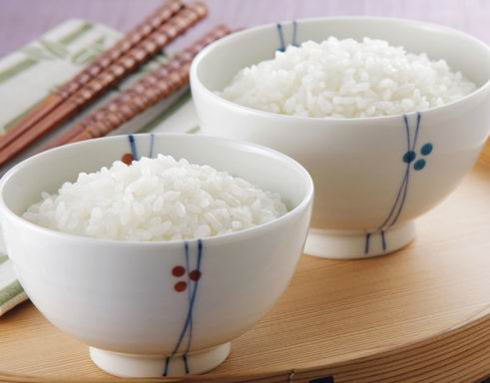
mǐ fàn
米 饭

Slide 3
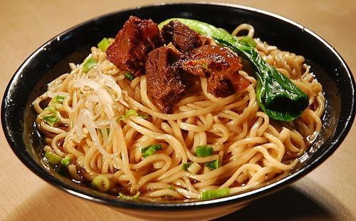
miàn tiáo
面 条

Slide 4
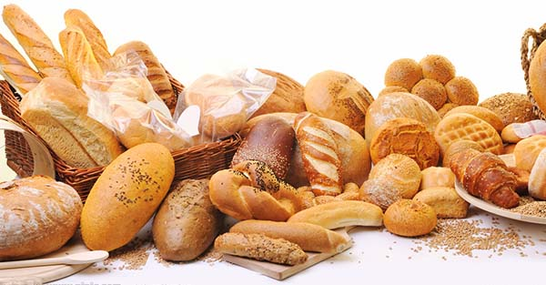
miàn bāo
面 包

Slide 5
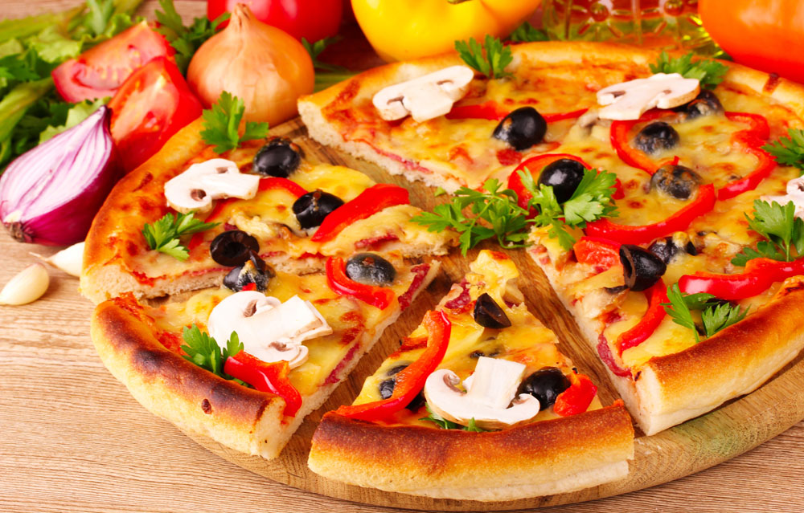
bǐ sà bǐng
比萨饼

Slide 6
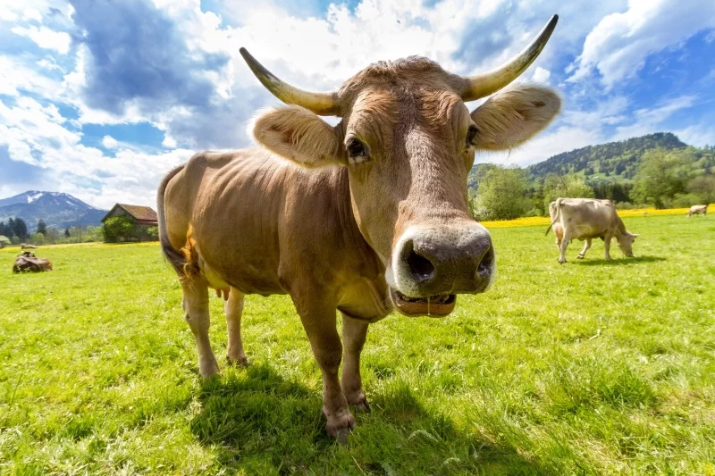
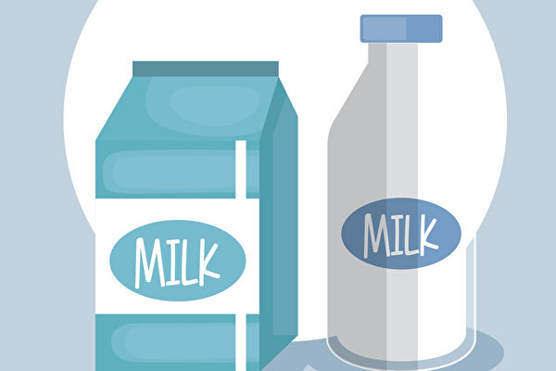
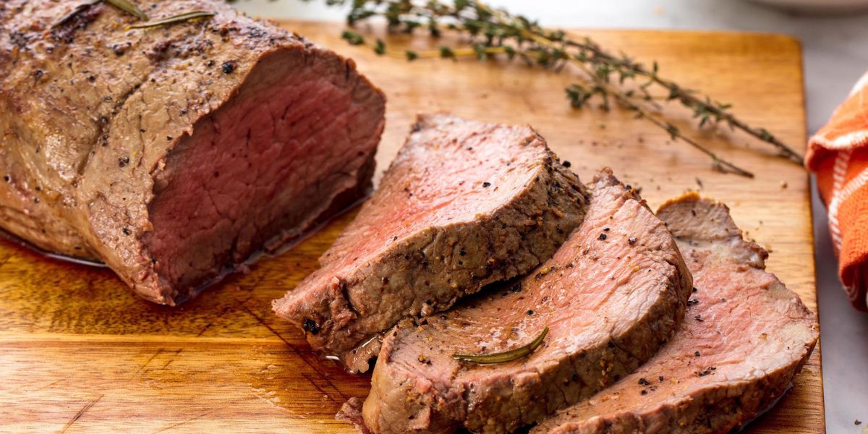
niú
牛
niú nǎi
牛奶
niú ròu
牛肉

Slide 7
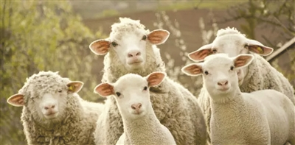
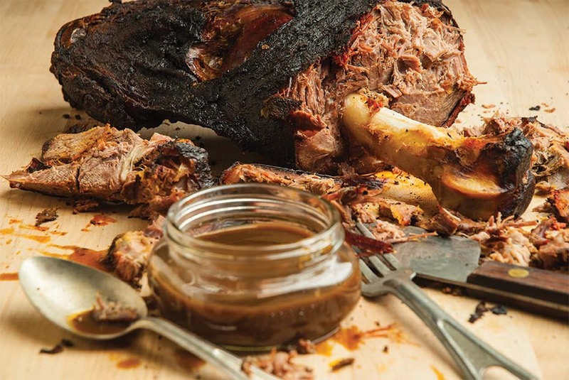
yáng
羊
yáng ròu
羊肉

Slide 8
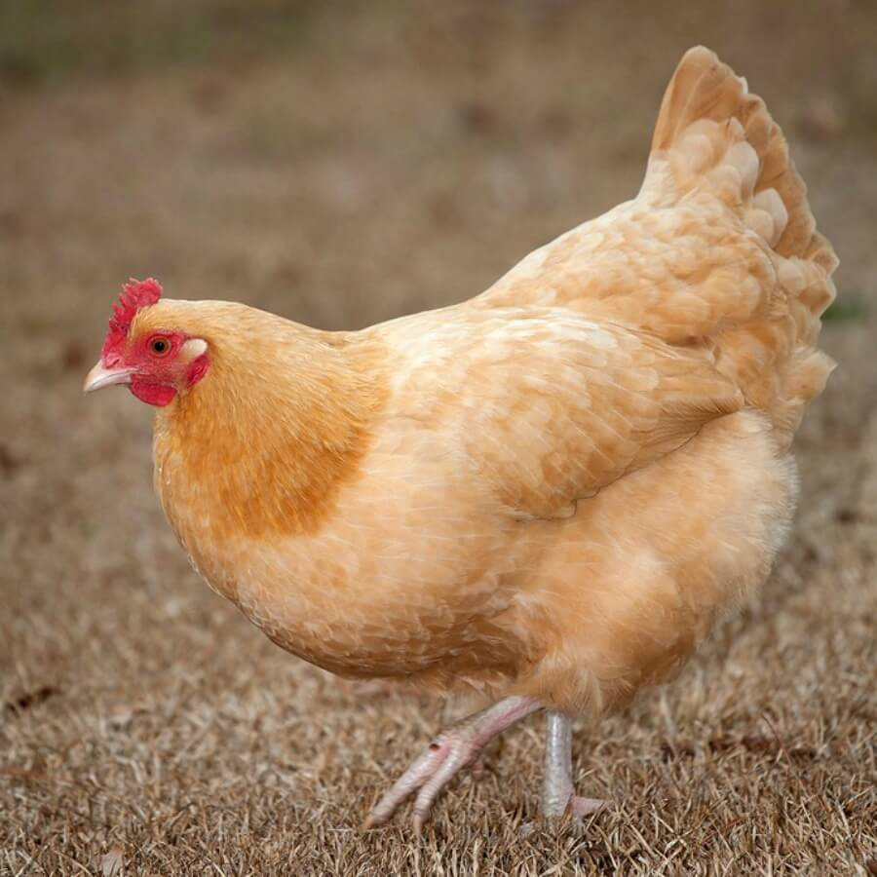
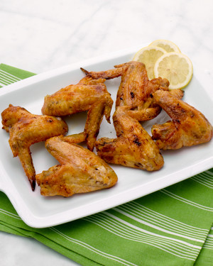
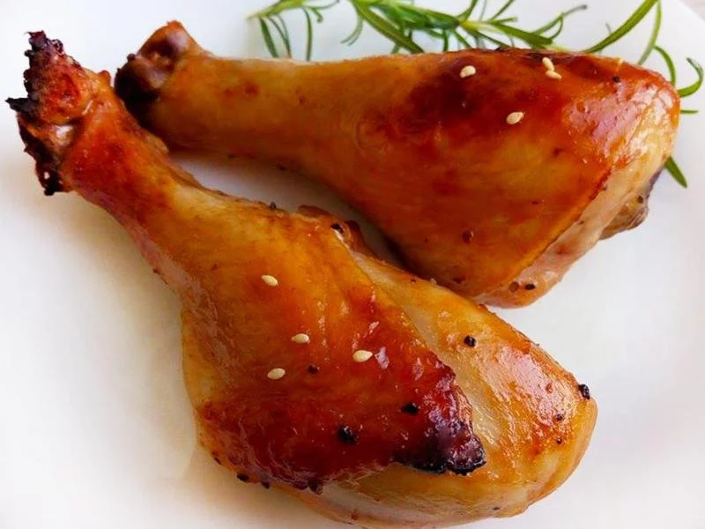
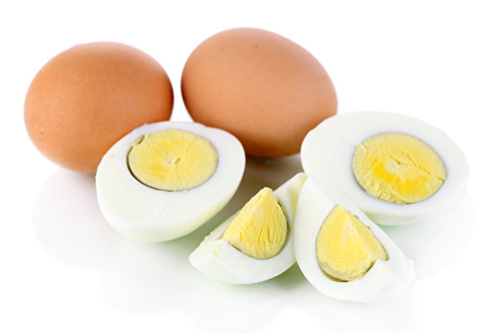
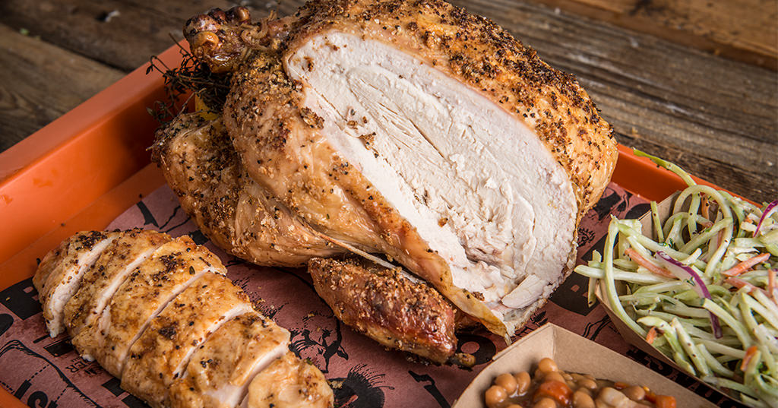
jī
鸡
jī chì
鸡翅
jī dàn
鸡蛋
jī ròu
鸡肉
jī tuǐ
鸡腿

Slide 9
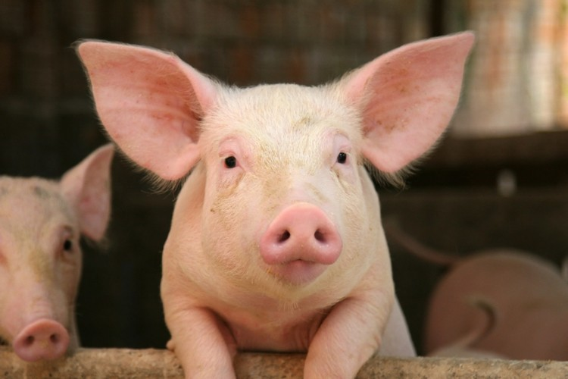
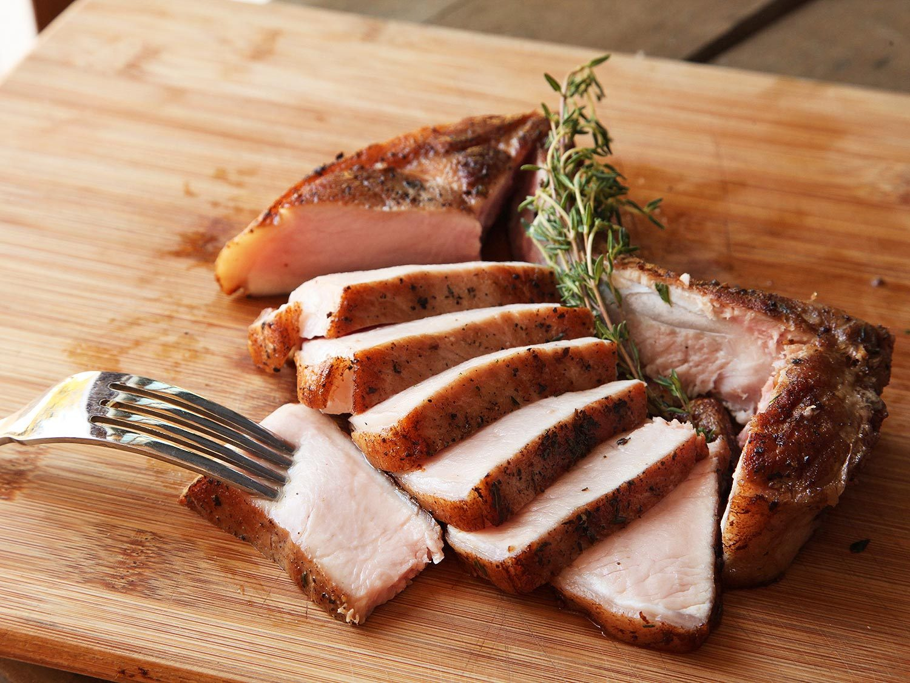
zhū
猪
zhū ròu
猪肉

Slide 10

shuǐ
水

Slide 11
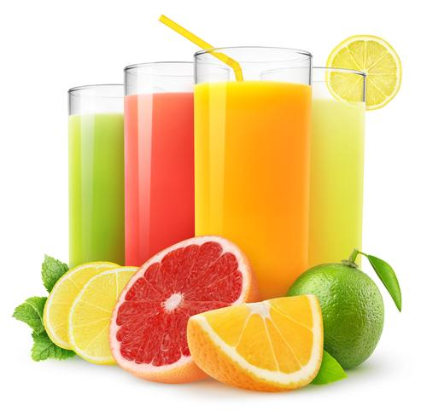
guǒ zhī
果汁

Slide 12
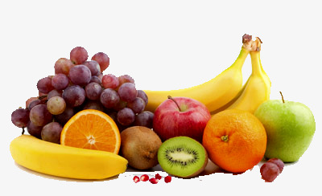
水果

Slide 13
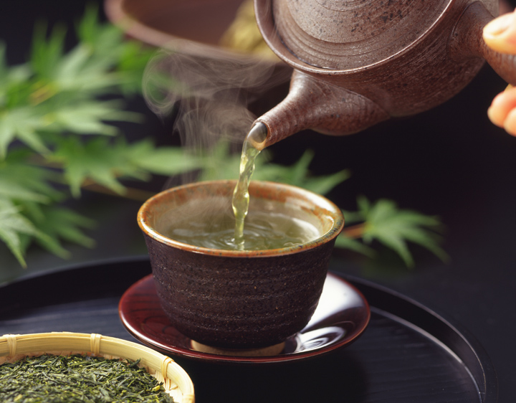
chá
茶

Slide 14

kā fēi
咖啡

Slide 15
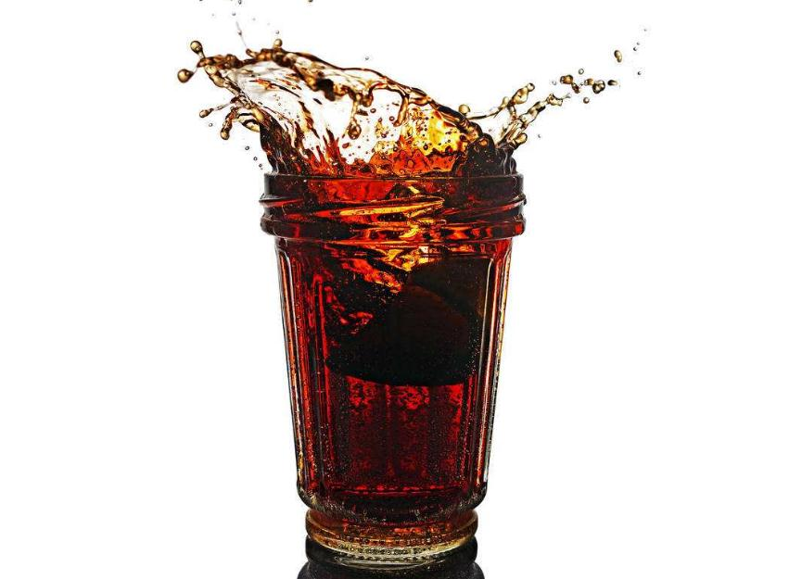
kě lè
可乐

